Slide 1
CÔNG NGHỆ 9

Slide 2
KIỂM TRA BÀI CŨ
Nhà em thường trồng những loại cây ăn quả gì? Vào thời gian nào trong năm? Tại sao trồng vào thời gian trên?
Kể tên các loại phân bón vào nêu đặc điểm của chúng.
Hãy cho biết các thời kỳ bón phân cho cây

Slide 3
Bài 13: THỰC HÀNH TRỒNG CÂY ĂN QUẢ
I. Dụng cụ và vật liệu
Cuốc, xẻng, bình tưới, găng tay, xô xách nước
Phân hữu cơ (phân chuồng), phân lân, kali và vôi (nếu đất chua)
- Cây giống: Cam, chanh, bưởi……

Slide 4
II. Quy trình thực hành
Quan sát sơ đồ SGK/64 hãy cho biết trồng cây ăn quả phải thực hiện những công việc gì? Theo trình tự như thế nào?
Sơ đồ
Đào hố đất
Bón phân lót
Trồng cây

Slide 5
Bước 1: Đào hố đất
Đào hố đất cần thực hiện công việc gì
- Đào hố cần xác định vị trí đào, kích thước hố: chiều rộng và chiều sâu của hố →Kích thước tùy theo loại cây
- Đào đất mặt để bên cạnh hố, lớp đất bên dưới để xa hơn
Chú ý: cần để riêng lớp đất mặt trên miệng hố
Hình 34 đào hố trên đất dốc

Slide 6
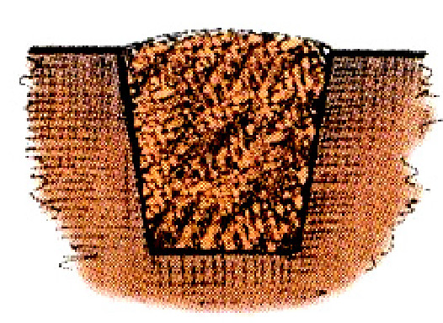
Bước 2: Bón phân lót vào hố
Bước 2: Bón phân lót vào hố
Phân bón lót là phân gì?
Khi trồng cây ăn quả ta thường bón phân lót như thế nào?
Trộn lớp đất mặt đào lên với phân hữu cơ từ 30-50 kg và bón phân hóa học (lân, kali) tùy theo loại cây, cho vào hố và lấp kín đất
Thông thường bón phân lót bao lâu thì trồng cây là tốt nhất. Vì sao?
Hình 35 bón phân lót
Sau khi đào hố bón lót khoảng 15-30 ngày. Vì để phân có thời gian phân hủy và hào tan vào đất do đó khi trồng cây sẽ hấp thụ được ngay

Slide 7
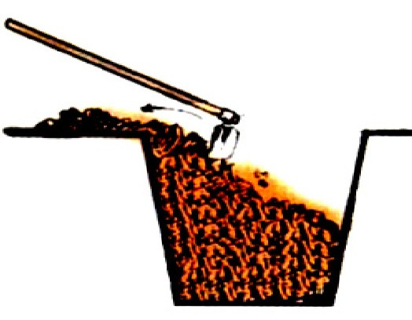
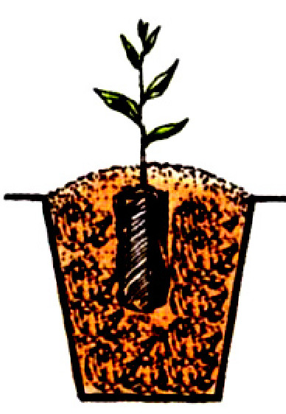
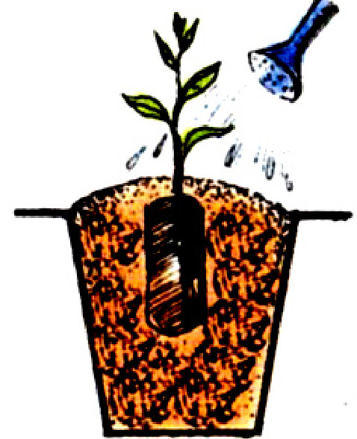
Bước 3: Trồng cây
Bước 3: Trồng cây
Tham khảo thông tin sgk/tr65 hãy sắp xếp các hình sau theo đúng quy trình trồng cây ăn quả
Hình 1
Hình 2
Hình 3
Hình 4
Hình 5

Slide 8
Bước 3: Trồng cây
Bước 3: Trồng cây
1. Đào hố trồng
2. Bóc vỏ bầu cây
3. Đặt bầu cây vào giữa hố.
4. lấp đất cao hơn mặt bầu từ 3-4cm và ấn chặt.
5. Tưới nước.

Slide 9
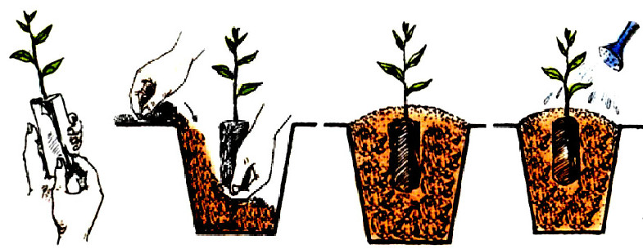
? Vì sao phải bóc vỏ bầu cây trước khi đặt cây vào hố trồng.
? Tại sao khi trồng cần lấp đất cao hơn mặt bầu từ 3-4cm và ấn chặt.
Vì khi tưới nước không đọng trên miệng hố, nếu bị đọng nước sẽ gây thối rễ do nấm phát sinh nhiều và gây hở rễ ảnh ảnh hưởng đến sự lấy chất dinh dưỡng của cây. Ấn chặt giúp cây không bị đổ khi tưới nước
? Để tránh cây không bị đổ và thích nghi với điều kiện môi trường thì sau khi trồng ta phải làm gì?
Sau khi trồng ta phải cắm cọc, che nắng cho cây và chăm sóc chu đáo

Slide 10
III . Thực hành
HS làm thực hành theo nhóm
Hoàn thành báo cáo
IV. Đánh giá kết quả
Học sinh tự dánh giá kết quả thực hành theo nội dung sau:
Sự chuẩn bị thực hành.
- Thực hiện quy trình thực hành.
Số cây trồng được.
Đảm bảo vệ sinh, an toàn lao động.

Slide 11
Dặn dò
Học bài
Học sinh thực hành ở nhà và báo cáo kết quả (bằng video)
Mỗi HS viết một bản báo cáo và nộp sau khi trở lại trường.

Slide 12
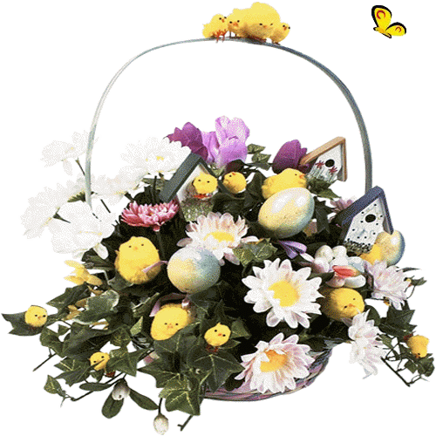
Bài học hôm nay tạm dừng ở đây.
Chúc các em học tốt và
HẸN GẶP LẠI TRONG GIỜ HỌC LẦN SAU.

